Slide 1
C9500 Užitá chemie
9. lekce
Chemie potravin
Mgr. Ing. Radka Kopecká, Ph.D.
175344@mail.muni.cz

Slide 2
Chemie potravin
Věda o potravinách (food science) aplikovaná disciplína spojující řadu přírodovědných i humanitních odvětví.
Potrava = veškeré materiály pro výživu organismů
Poživatiny = potrava pro lidskou výživu (rostlinného původu, živočišného původu event. řasy, mikroorganismy) Potraviny = dodávání živin a energie organismu
Výživová (nutriční) hodnota = energetická hodnota daná obsahem živin, obsah živin, stravitelnost, využitelnost, obsah dalších látek, stravovací režim, zdravotní a psychický stav aj.
Lahůdky = přechodná skupina poživatin mezi potravinami a pochutinami (konsumace převážně pro jejich senzorické vlastnosti, mají výživovou hodnotu)
Nápoje = poživatelné tekutiny (charakter potravin či pochutin)
Pokrmy = poživatiny nebo jejich směsi upravené k požívání (loupáním, vařením apod.)
Jídlo = sestava pokrmů podávaná v určité době (oběd, večeře…)
Strava = sestava jídel v určitém časovém období (celodenní strava apod.) též označení dieta

Slide 3
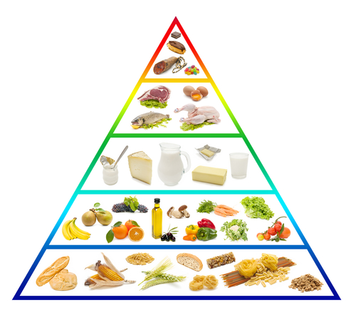
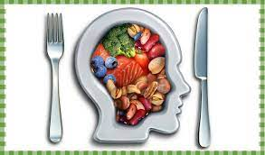
Přirozené složky potravin
Živiny
  proteiny (bílkoviny)
  lipidy (tuky aj.)
  sacharidy (cukry)
  vitaminy
  minerální látky (esenciální výživové faktory)
Voda
Senzoricky významné látky
  Organoleptické vlastnosti určují senzorickou (smyslovou) hodnotu (jakost) - chuť, vůně, aróma, barva, textura, konsistence (nositeli těchto vlastností jsou látky vonné a chuťové (slilice, kys.citronová apod.)
Barviva (karotenoidní barviva, antokyany apod).
Antinutriční látky biochemickými mechanismy zhoršují využitelnost živin
Toxické látky (zejména rostlinné poživatiny) - jen pro citlivé jedince (potravní nesnášenlivost – intolerance) - toxiny látky jedovaté pro lidský organismus
Kontaminující látky

Slide 4
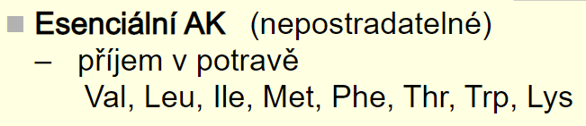
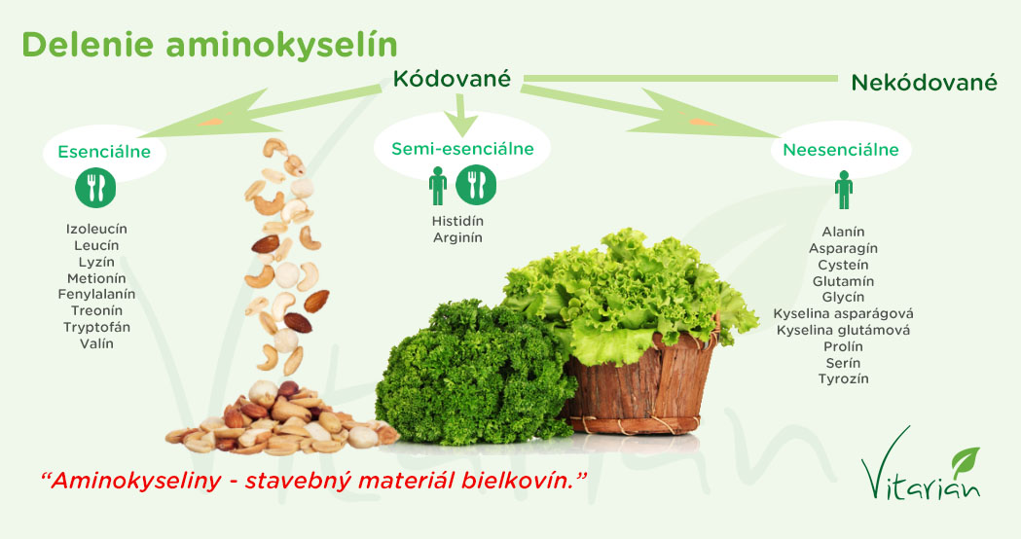
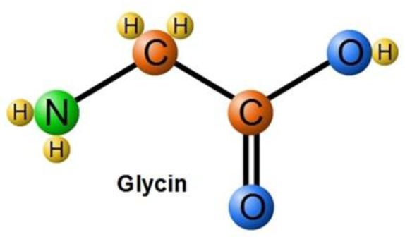
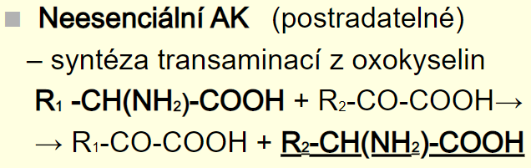
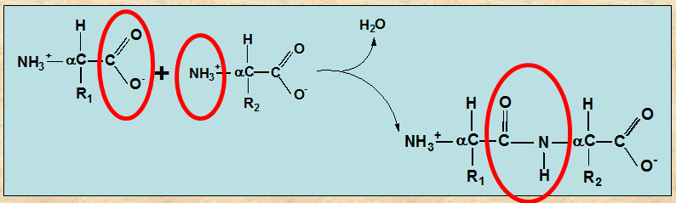
Aminokyseliny
Aminokyselina je molekula obsahující karboxylovou (-COOH) a amino (-NH₂) funkční skupinu.
C–N = 0,149 nm, C=N = 0,127 nm
Peptidová vazba = 0,132 nm
Vznik peptidové vazby je reakce, při které reagují alfa-karboxylová skupina jedné aminokyseliny s alfa-aminovou skupinou druhé za odštěpení molekuly vody. Toto řetězení aminokyselin je principem spojování v peptidy a dále v proteiny (bílkoviny). Je to nejdůležitější reakce aminokyselin.

Slide 5
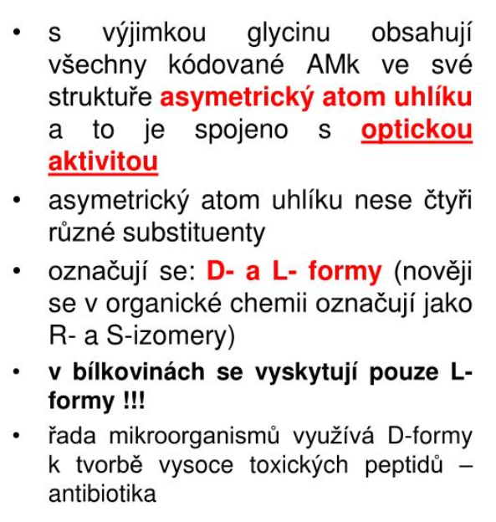
Optická isomerie aminokyselin
L-řada
D-řada
V živých organismech se vyskytují převážně L-formy AMK.

Slide 6
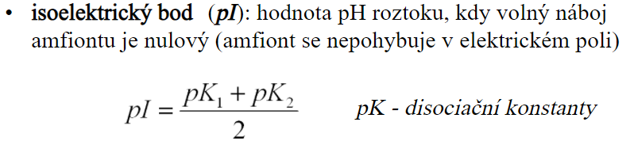
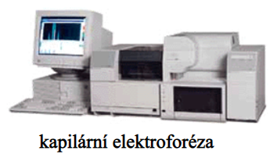
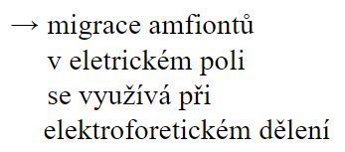
Disociace aminokyselin
převažuje při pH ~ 1 převažuje při pH ~ 7 převažuje při pH ~ 11
AMK se chovají jako amfiionty – mohou nést kladný i záporný náboj.
Isoelektrický bod (pI) – pH, při kterém jsou si disociace obou skupin rovny- látka se jeví jako elektricky neutrální dipól – nepohybuje se v elektrickém poli (nejmenší stálost-srážení)
kyselé prostředí alkalické prostředí neutrální prostředí

Slide 7
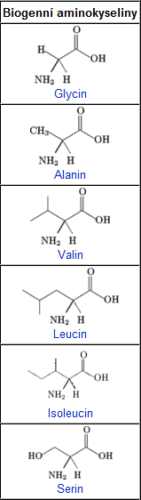
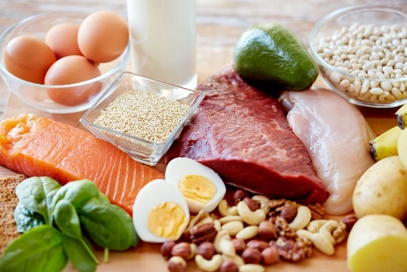
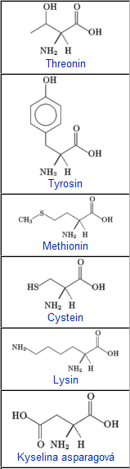
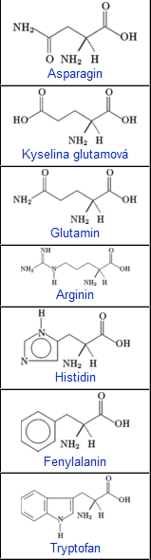

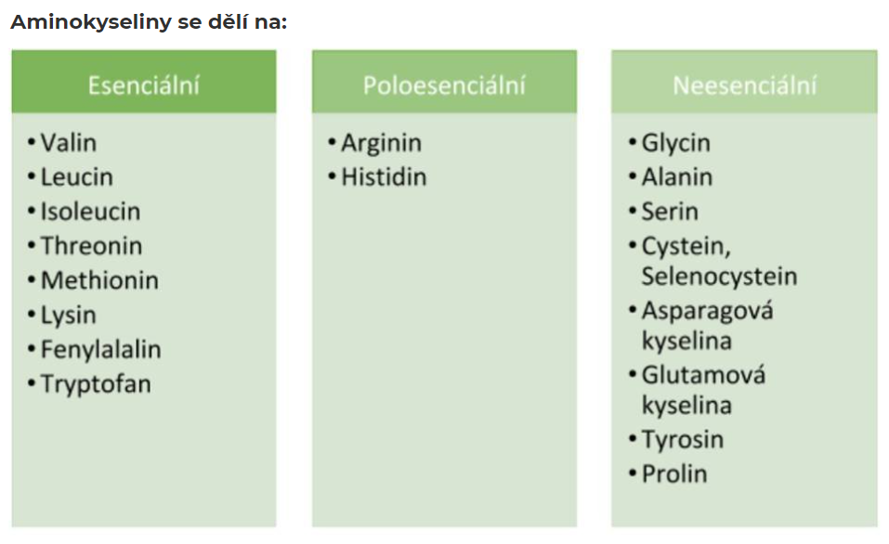
Dědičné nemoci
Fenylketonurie (fenylalanin)
Nemoc javorového sirupu (leucin)

Slide 8
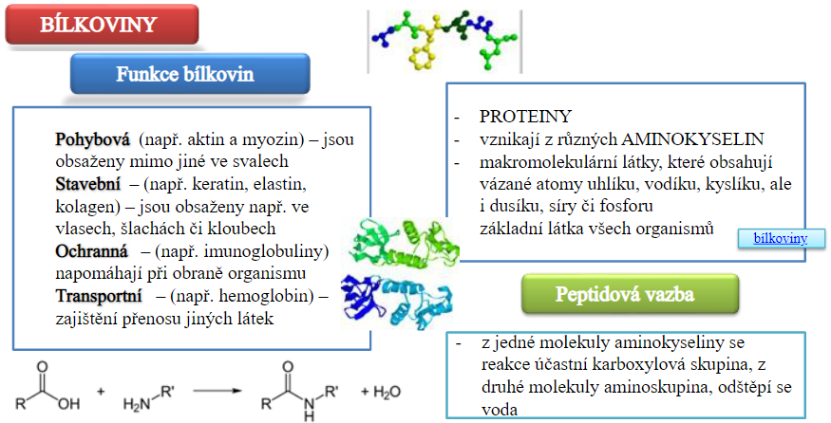
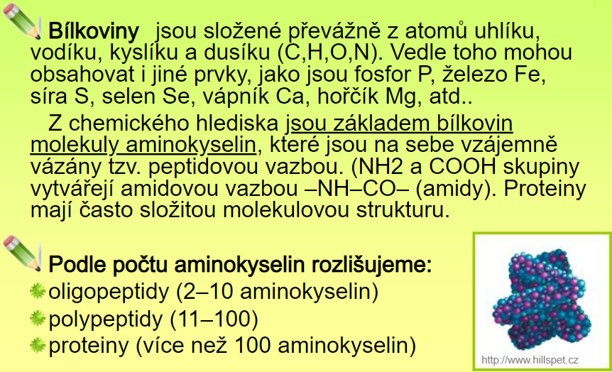
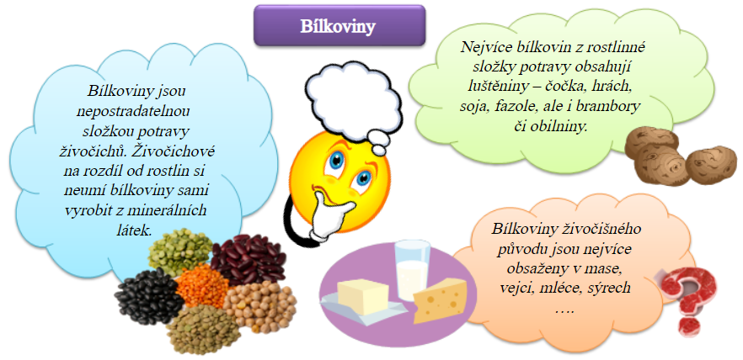
Bílkoviny - proteiny
15% potravy
Obsahují H, C, O, N, S, P a některé kovové prvky
tvorba bílkovin je závislá výhradně na příjmu potravou na rozdíl od sacharidů, které se mohou tvořit z bílkovin a tuky ze sacharidů
minimální denní dávka je 0,6g/ kg hmotnosti
při nedostatku příjmu dochází k odbourávání proteinů a využívání vzácných aminokyselin k tvorbě energie (glukoneogeneze)

Slide 9

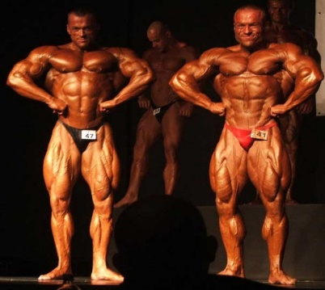
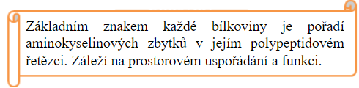
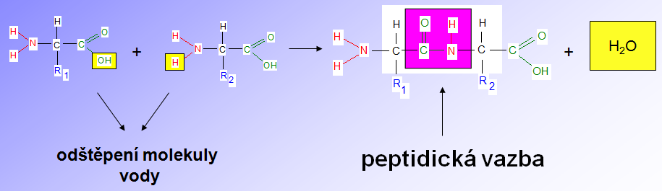
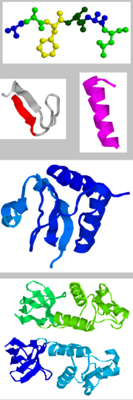
Bílkoviny - proteiny
Skládají se z 20 základních aminokyselin, které se dělí do 4 skupin:
  Hydrofobní (např. Fenylalanin)
  Polární (např. Cystein)
  Bazické (např. Lysin)
  Kyselé (např. Kyselina glutamová)
Struktura bílkovin:
  primární – určuje pořadí aminokyselin v řetězci
  sekundární – prostorové uspořádání úseků řetězce – šroubovice, skládaný list
  terciární – prostorové uspořádání celého řetězce – vláknitá, tvar klubka
  kvarterní
Funkce:
  Stavební (Kolagen, Elastin, Keratin)
  Transportní a skladovací (Hemoglobin, Transferin)
  Zajišťující pohyb (Aktin, Myosin)
  Katalytické, řídící a regulační (Enzymy, hormony)
  Ochranné, obranné (Imunoglobulin, Fibrin, Fibrinogen)

Slide 10
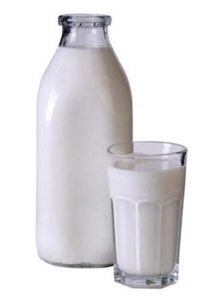
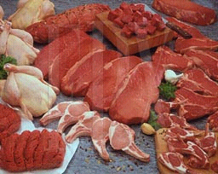
Bílkoviny:
  Živočišné bílkoviny – v potravinách živočišného původu: mase, rybách, mléce, mléčných výrobcích a vejcích.
  Rostlinné bílkoviny - zdrojem jsou brambory, semena olejnatých rostlin, sója, obiloviny a obilné klíčky.
  Jednoduché
    Prolaminy
    Albuminy - často přítomny s globuliny.
    Globuliny - obsaženy ve většině bílkovinných látek
    Histony - obsaženy v plazmě buněčného jádra a chromozomech
    Gluteliny - spolu s prolaminy tvoří bílkovinu lepku (gluten)
    Protaminy - vyskytují ve vaječných buňkách ryb
    Skleroproteiny - podpůrná hmota buňky
  Složené
    Fosfoproteiny
    Glykoproteiny - obsahující sacharidovou prostetickou skupinu
    Chromoproteiny - obsahují prostetickou skupinu barviva - hemoglobin, katalázy, myoglobin, cytochromy, peroxidázy, a flavoproteiny
    Lipoproteiny - mají na protein navázaný neutrální tuk nebo jiné lipidy. Mají velký fyziologický význam v metabolismu při transportu tuků v krvi.
    Nukleoproteiny - spojení bílkovin s nukleovými kyselinami. Hrají roli v dědičnosti
    Metaloproteiny - obsahují vázaný kov (ceruloplasmin, feritin)

Slide 11
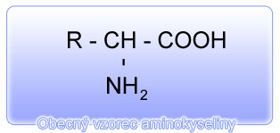
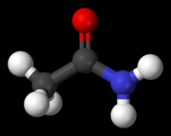
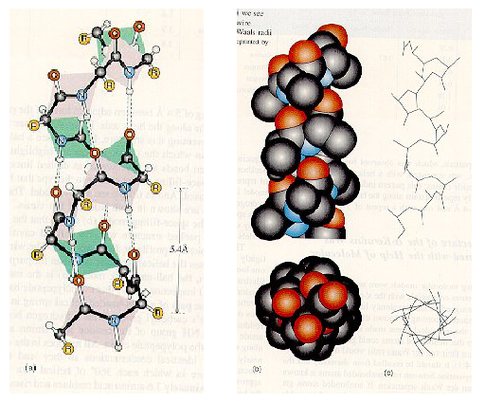
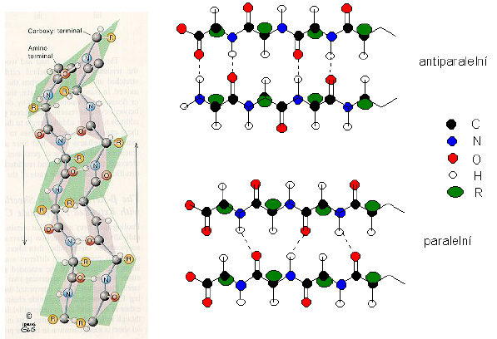
Struktura bílkovin
Primární struktura (chemická): pořadí aminokyselin v řetězci, další detaily (umístění disulfidických můstků, prosthetických skupin, glykosylace).
Sekundární struktura: vzájemný prostorový vztah sousedních nebo blízkých aminokyselin. Typické struktury: α-helix, β-struktura. Stabilizace pouze vodíkovými můstky.
α-helix
β-struktura

Slide 12
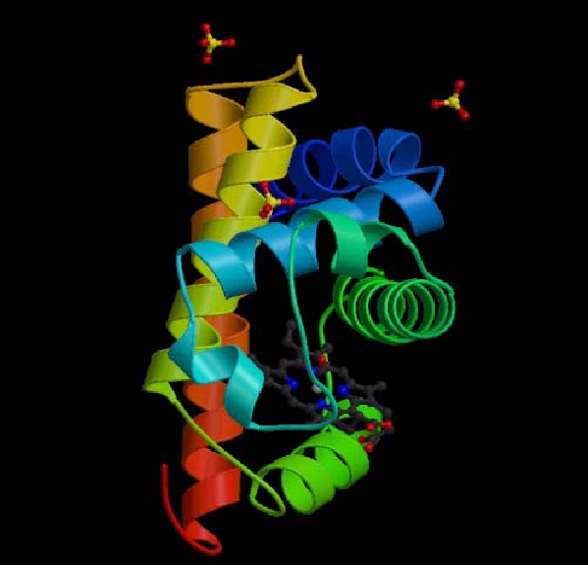
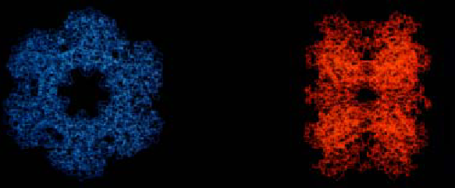
Terciární struktura: vzájemný prostorový vztah vzdálených částí řetězce. Stabilizace vodíkovými můstky, iontovými interakcemi, hydrofobními interakcemi a disulfidickými můstky.
terciální struktura myoglobinu
Kvartérní struktura: prostorové uspořádání molekulových podjednotek, které tvoří celistvé molekuly (např: 2 α a 2 β řetězce hemoglobinu)

Slide 13
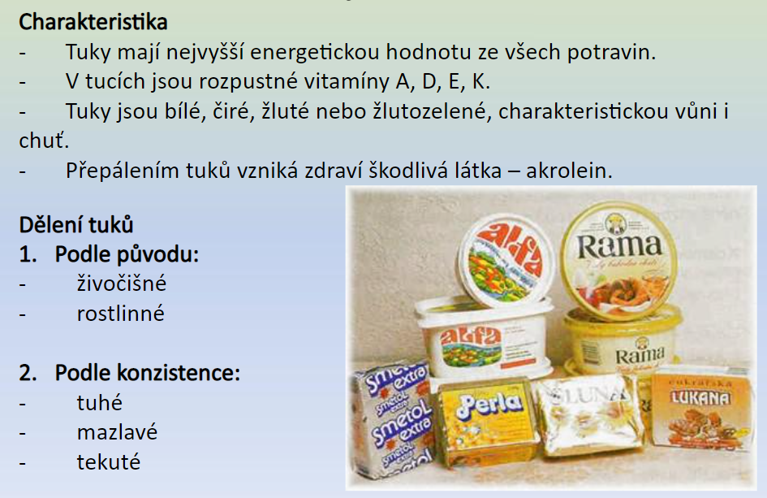
Tuky - lipidy
20% potravy
doporučená denní dávka silně závisí na hmotnosti
charakteristickou vlastností je hydrofobnost (jsou nerozpustné ve vodě, dobře rozpustné v organických rozpouštědlech)
zdroj a zásoba energie
jsou součástí biomembrán nebo jinými stavebními složkami
ochranné a izolační funkce
Lipidy jsou estery alkoholů a vyšších mastných kyselin.
Mastné kyseliny vázané v lipidech jsou:
  Jednosytné, se sudým počtem uhlíků
  nasycené – kyselina palmitová (C₁₆) a kyselina stearová (C₁₈)
  nenasycené – kyselina olejová (C₁₈ jedna dvojná vazba) a kyselina linolová (C₁₈ dvě dvojné vazby)

Slide 14
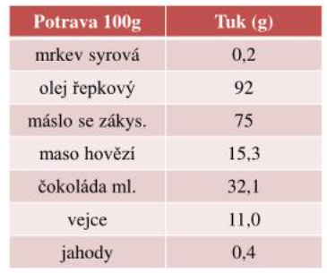
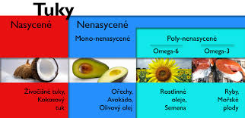
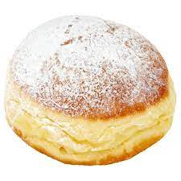
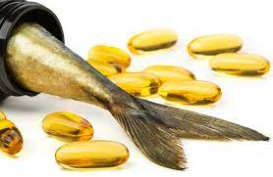
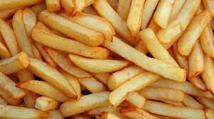
Lipidy:
  Rostlinné tuky (oleje) - tvořeny nenasycenými mastnými kyselinami, které neobsahují cholesterol
  Živočišné tuky (máslo, sádlo, lůj, maso, mléko) - obsahují více nasycených mastných kyselin, jsou zdrojem cholesterolu.Urychlují rozvoj aterosklerózy (kornatění tepen)
  Jednoduché lipidy = estery mastných kyselin s alkoholy
    Tuky (triglyceroly) – estery mastných kyselin s glycerolem
    Vosky – estery mastných kyselin s vyššími alkoholy než glycerol (např. vosk včelí, palmový, lanolín z ovčí vlny, vorvaňovina…)
  Složené lipidy = estery mastných kyselin s alkoholy a dalšími látkami
    Fosfolipidy
    Glykolipidy
  Odvozené lipidy = získané z výše uvedených
    Steroidy (steroly, žlučové kyseliny, steroidní hormony, vitamíny D)
    Karotenoidy – rostlinné pigmenty

Slide 15

TUKY - estery vyšších mastných kyselin a glycerolu.
tuky pevné – loje
tuky polotekuté - sádla
tuky kapalné - oleje
vyšší mastná kyselina
glycerol
Tuky snadno reagují s hydroxidy za tvorby mýdel – tato reakce bývá označována jako zmýdelnění tuků .
Ztužování tuků je proces hydrogenace tuků, který spočívá v adici vodíků na dvojné vazby nenasycených kyselin za vzniku nasycených kyselin a zvýšení odolnosti tuků proti žluknutí.
Žluknutí tuků – je rozklad tuků způsobený vzdušným kyslíkem a mikroorganismy. Podléhají mu nejsnadněji oleje obsahující nenasycené mastné kyseliny, při této reakci se uvolňují ostře zapáchající nižší mastné kyseliny

Slide 16
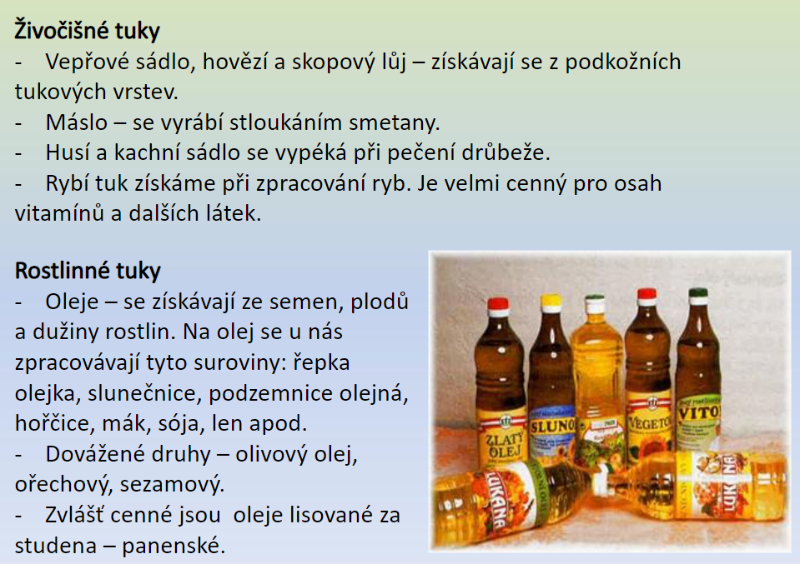
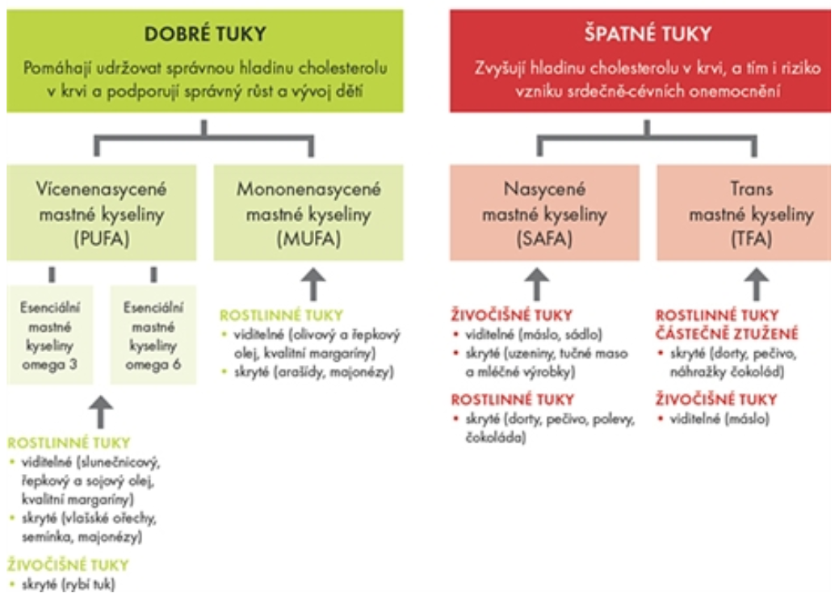
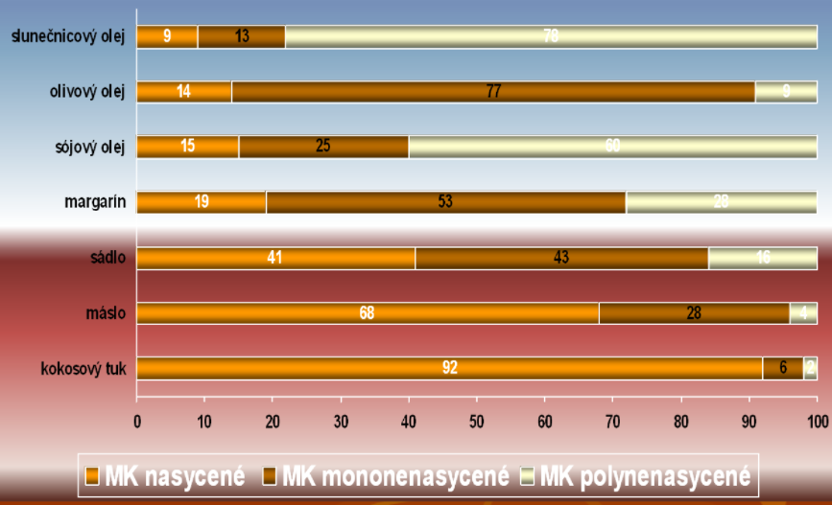
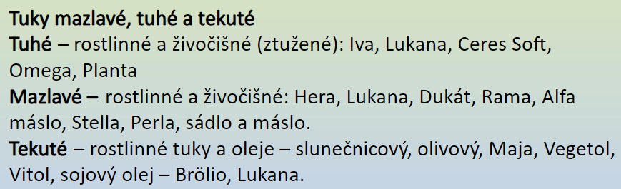

Slide 17
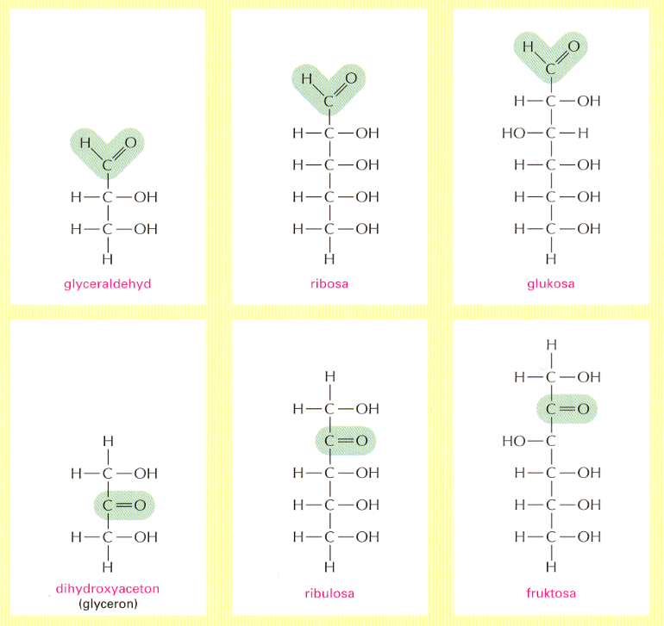
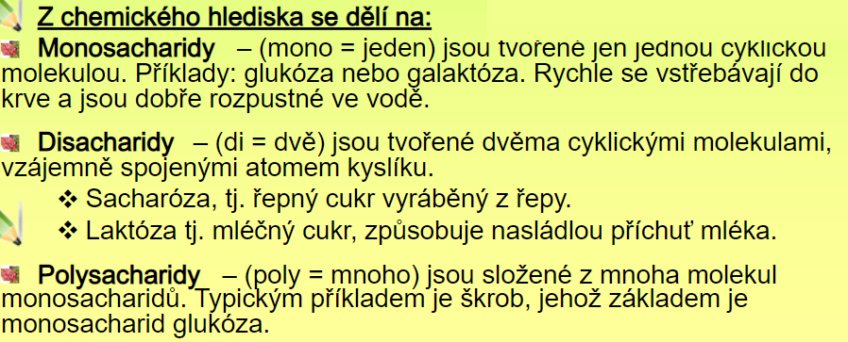
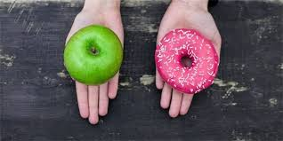
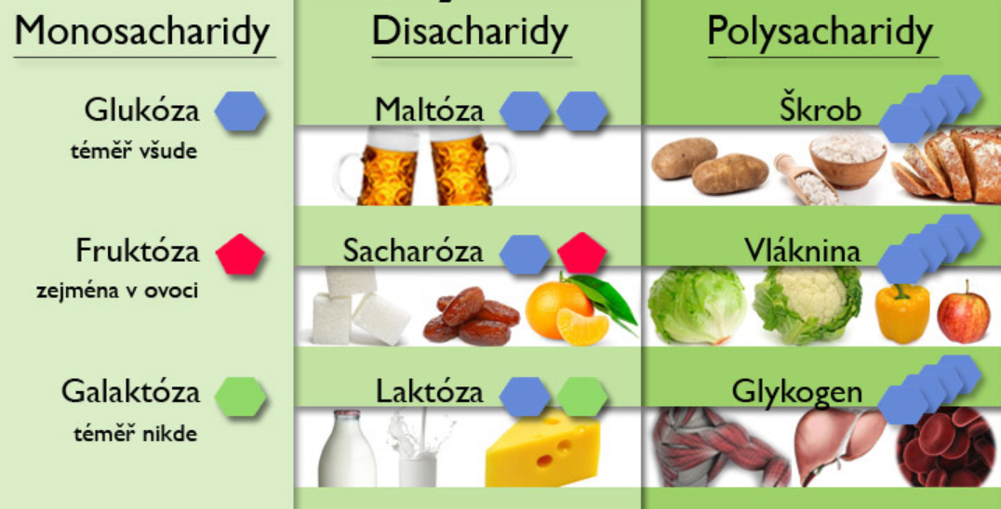
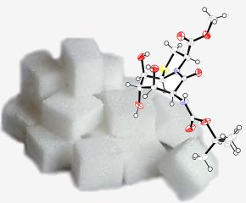
Cukry - sacharidy
Jsou to nejrozšířenější organické látky, tvoří největší podíl organické hmoty na Zemi.
65% potrvavy
minimální denní příjem sacharidů je 50 g, při nižším příjmu dochází k úbytku svalové hmoty
většina energetického příjmu člověka - slouží jako zásobárna energie
potřebujeme přijímat hlavně jednoduché cukry
sladkou chuť cítíme pouze z jednoduchých cukrů (díky ptyalinu), proto nám například nepřijdou sladké brambory (obsahují složité cukry)
aldózy
ketózy
Funkce:
  zásobní látky v organismu (zdroje energie)
  stavební látky
  součást makromolekul odpovědných za přenos genetické informace
  součást bioregulátorů (hormony, vitamíny)

Slide 18
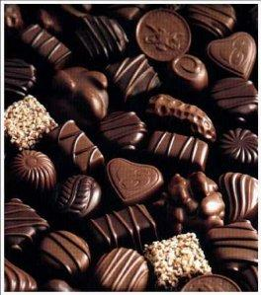
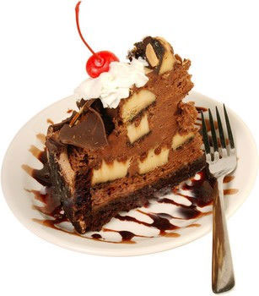
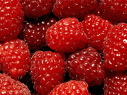

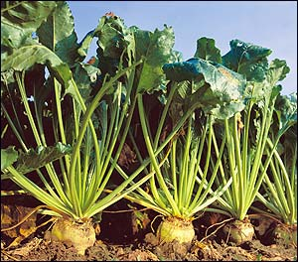

Chemicky odvozeny od jednoduchých uhlovodíků nahrazováním některých jejich vodíků následujícími funkčními skupinami: hydroxylovou (-OH), aldehydickou
(-COH), ketonickou (-CO-) a karboxylovou (-COOH). V tzv. aminocukrech obsahují také funkční skupinu aminovou (-NH₂).
obecný vzorec C_{x}(H₂O)_{y}
Sacharidy:
  Rostlinné sacharidy
    Monosacharidy - sladkosti a moučníky, cukr, bílé pečivo, bílá mouka, slazené limonády
    Disacharidy - řepný a třtinový cukr
    Oligosacharidy
    Polysacharidy - škrob, vláknina
  Živočišné sacharidy – jen málo

Slide 19





MONOSACHARIDY: rozlišujeme je podle toho, kolik atomů uhlíku obsahoval původní uhlovodíkový řetězec, na di-, tri-, tetra-, pentózy (ribóza, dezoxyribóza) hexózy (glukóza, fruktóza, galaktóza,manóza, aminohexózy)
ribóza
glukóza
deoxyribóza
Glukóza se vyskytuje v tělních tekutinách jako tzv. transportní cukr. Do krevního oběhu se dostává buď z trávicí soustavy z rozložené potravy nebo ze tkání jako produkt štěpení glykogenu. Z tělních tekutin se vstřebává do buněk, kde se buď oxiduje, nebo dochází k jejímu spojování na glykogen.
Fruktóza (ovocný cukr) je důležitý meziprodukt v metabolismu glukózy.
Ribosa se vyskytuje především v nukleových kyselinách (nositelky dědičnosti). A to jako ribosa v RNA nebo deoxyribosa v DNA

Slide 20

OLIGOSACHARIDY: sacharóza, maltóza, laktóza, trehalóza, cellobióza
Sacharóza (disacharid) vzniká spojením glukózy a fruktózy v tzv. poloacetátové (cyklické) formě tzv. glykosidickou vazbou. Běžný cukr, obsažený v mnoha rostlinách.
Maltóza disacharid (cukr sladový) se skládá ze dvou zbytků glukózy. V těle vzniká nejčastěji jako meziprodukt při štěpení škrobu a glykogenu.
Laktóza disacharid (cukr mléčný) vzniká polykondenzací jedné molekuly glukózy a jedné molekuly galaktózy. Je hojná v mléce savců.

Slide 21


POLYSACHARIDY
(glykogen, tunicin, celulóza, chitin, galaktogen)
Obsahují mnoho monosacharidových jednotek (obvykle v pyranózové formě, tj ve formě šestičetného kruhu) spojených glykosidickou vazbou. Patří mezi nejrozšířenější sacharidy. Molekuly zásobních polysacharidů (škrob v rostlinách, glykogen u živočichů) jsou kulovitého tvaru a jsou rozpustné ve vodě. Naopak molekuly strukturálních polysacharidů (celulóza, chitin) se vyskytují ve formě vláken, navzájem pospojovaných vodíkovými vazbami a uložených rovnoběžně ve fibrilách, a jsou ve vodě nerozpustné.

Slide 22




Celulóza – obsahuje jen glukózové jednotky. Je to nejhojnější polysacharid u rostlin, tvoří buněčné stěny rostlinných buněk. Bavlna je čistá celulóza. Dřevo je celulóza s příměsmi ligninu, pryskyřice a hemicelulózy. Celulóza je nestravitelná, ale přesto je důležitá pro trávení, protože podporuje peristaltiku střev
Chitin - se skládá z velkého počtu zbytků acetylglukosaminu. Štěpí se nejprve na disacharid chitobiózu Je to strukturální polysacharid. Vyskytuje se hojně v krovkách členovců. Slouží jako potrava živočišného původu některým druhům hmyzu, měkkýšům a bakteriím.
Glykogen (živočišný škrob) – je makromolekulární polysacharid, který obsahuje podobně jako amylopektin rozvětvené řetězce glukózy. Rozvětvení u molekuly glykogenu je však mnohem častější, takže řetězce glukózy jsou kratší. Konce řetězců obsahují asi 6–7 jednotek glukózy. Čistý glykogen je bílý prášek, který ve vodě snadno vytváří koloidní roztok. V alkoholu je zcela nerozpustný. V živočišném těle se ukládá jako rezerva cukrů hlavně v jaterní tkáni a ve svalovině.
Škrob - je makromolekulární polysacharid, který je složen ze dvou makromolekulárních podjednotek a to z amylosy a amylopektinu. Amylosa je složena z lineárního řetězce molekul glukosy, amylopektin je složen z rozvětvených řetězců glukosy. V rostlinném těle je uložen především v semenech a plodech. Je to zásobní polysacharid.

Slide 23


Slide 24








Vitamíny

